Slide 1
作业二
2019年5月6日

Slide 2
作业要求
采用bayesian估计对各种农田进行分类。

Slide 3
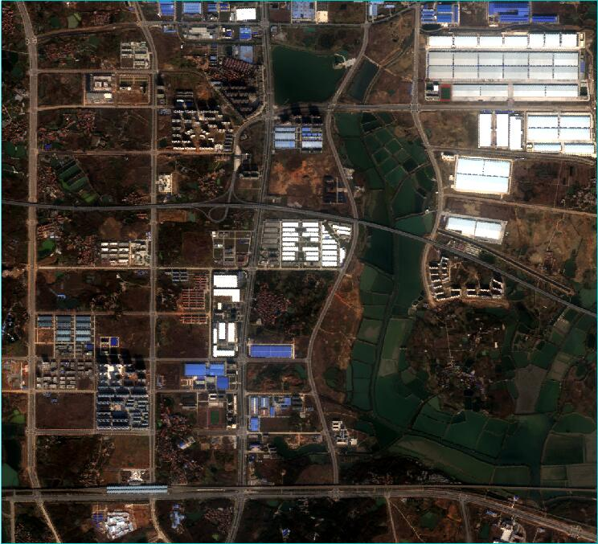
多种房顶

Slide 4
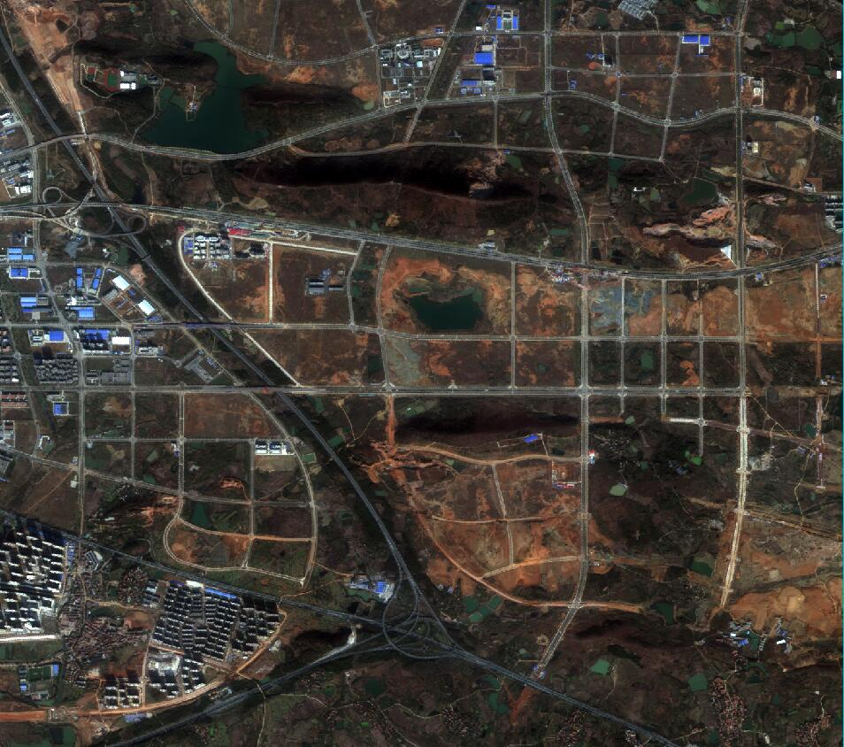
裸土加房屋

Slide 5
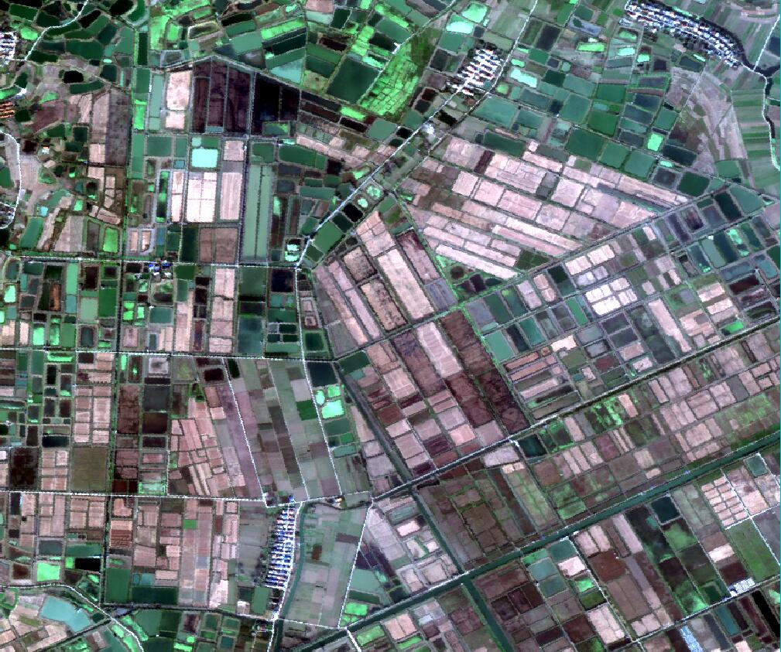
各种农田

